Slide 1
Cours N°5 : Le Modèle Conceptuel des Communications MCC
1

Slide 2
Introduction …Diagrammes de flux (MCC)
But. Donne une vue d’ensemble (cartographie) de la circulation des informations (flux) entre des acteurs internes ou externes qui participent à un domaine d’étude
Un Domaine d’étude défini le périmètre précis d’une ou de plusieurs activités dans une organisation (service du personnel, service d’achat, service comptable, etc,)
2

Slide 3
Introduction aux diagrammes de flux ou MCC
Un Acteur peut être physique ou moral (Entreprise) capable d‘émettre ou de recevoir des informations.
Acteur interne appartient au S.I. étudié.
Acteur externe n‘appartient pas au S.I.
Un flux d’information = Toutes les informations qui circule entre les acteurs(Facture, demande de renseignement, commande, Etc.)
3
Notes:
Eviter les flux physique (clé)

Slide 4
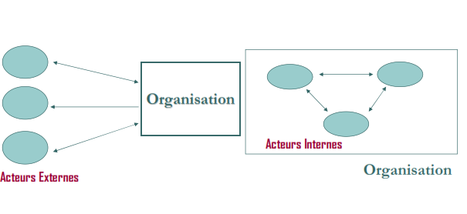
Le Modèle Conceptuel des Communications- MCC
Diagramme de contexte

Slide 5
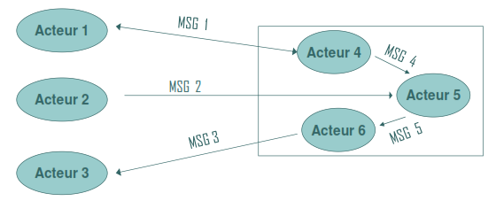
Le Modèle Conceptuel des Communications- MCC
Diagramme des flux

Slide 6
Diagramme des flux
le service commercial d'une entreprise est composé d'une unité administrative située au siège de l'entreprise et de représentants en relation directe avec les clients : on peut donc distinguer, en première approche trois acteurs : service commercial, représentant, client. Le diagramme de flux est constitué des successions de transferts suivants :

Slide 7
Diagramme des flux
Le client appelle le représentant pour envisager une commande
Le représentant répond par l'envoi d'une proposition commerciale
Le client valide la commande en renvoyant signée la proposition du représentant ou bien le client négocie une autre proposition (retour en 2) ou bien ne donne pas suite.
Dans le cas où le client a validé la proposition commerciale, le représentant transmet celle-ci sous forme d'une commande au service commercial qui l'enregistre afin de livrer le client.

Slide 8
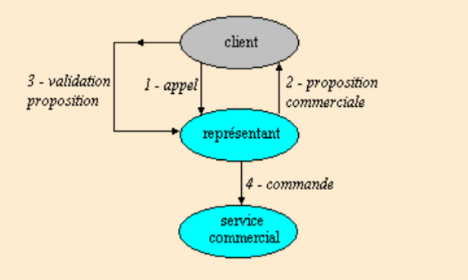
Diagramme des flux

Slide 9
MCD vs. MCT
Le graphe des flux doit être la première étape de l'analyse d'un système.
Le flux d'information est composée d'informations élémentaires ou données.
Avant de stocker quoi que ce soit, pense non seulement aux données mais aussi aux liens entre les données (MCD) et aux traitements que l'on envisage sur ces données (MCT).

Slide 10
DD du SC pourrait être:
Nom | signification | type | longueur
numcli | Numéro client | N | 3
nomcli | Nom client | A | 40
adrcli | Adresse client | AN | 40
numcom | Numéro commande
datecom | Date de commande | date
numarti |  | N
pu | Prix unitaire | N | 2
numrep | Numéro représentant | N | 2
qteCom | Quantité commandé | N | 2
etc. | …………………… | …… | …..

Slide 11
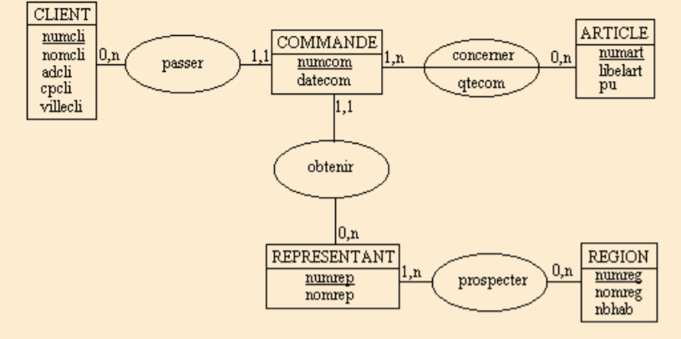
Soit le MCD …..

Slide 12
Exemple1. Assistance commerciale
Maroccall est une entreprise qui met à la disposition de ses clients un service d'assistance téléphonique. Un client appelle le numéro d'assistance, le standard demande au client de fournir son code client. L'appel est ensuite transmis à l'accueil téléphonique du service commercial. Le client pose sa question. L’accueil peut répondre à la plupart des questions courantes et assure une assistance de premier niveau. Dans le cas ou la question est difficile, elle est transféré à un commercial spécialiste de la question posée par le client. Ce spécialiste prend connaissance de la question du client et lui fournit une réponse.
T.A.F. Donner le diagramme de flux (MCC)

Slide 13
Exemple1. Assistance commerciale
Maroccall est une entreprise qui met à la disposition de ses clients un service d'assistance téléphonique. Un client appelle le numéro d'assistance, le standard demande au client de fournir son code client. L'appel est ensuite transmis à l'accueil téléphonique du service commercial. (Domaine d’étude) Le client pose sa question. L’accueil peut répondre à la plupart des questions courantes et assure une assistance de premier niveau. Dans le cas ou la question est difficile, elle est transféré à un commercial spécialiste de la question posée par le client. Ce spécialiste prend connaissance de la question du client et lui fournit une réponse.
T.A.F. Donner le diagramme de flux (MCC)

Slide 14
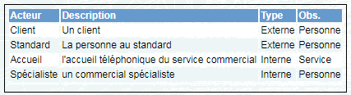
Dictionnaire des acteurs :

Slide 15
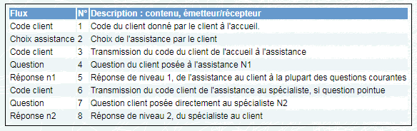
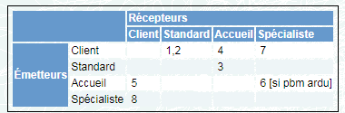
Flux
Dictionnaire de Flux
Matrice des flux :

Slide 16
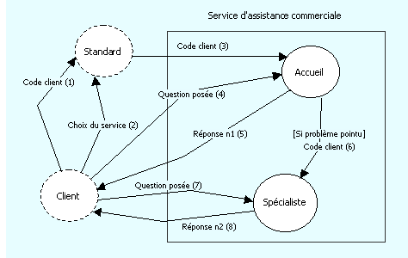
MCC

Slide 17
Exemple 2. "Suivi des clients négligents "
La société COCO a plus que 1000 clients en comptes. Au début de mois, le service "Comptabilité - Finances" demande un état des clients négligents (clients ayant plus de 5 jours de retard dans le paiement d'une facture) au service "Comptabilité-clients". Pour chacun de ces clients, une demande d'information est transmise au service commercial par le biais de la messagerie « courriel ». Sur la base des informations recueillies, le service prend contact avec les clients pour leur faire part du retard et obtenir une explication. Si la situation financière du client ne lui apparaît pas trop critique, elle met en place de nouvelles conditions de paiement. Dans le cas contraire elle transmet le dossier au service contentieux qui démarrera une procédure judiciaire en recouvrement de créance.
TAF. Donner le MCC
Notes:
Domaine d’étude

Slide 18
FIN

